Slide 1

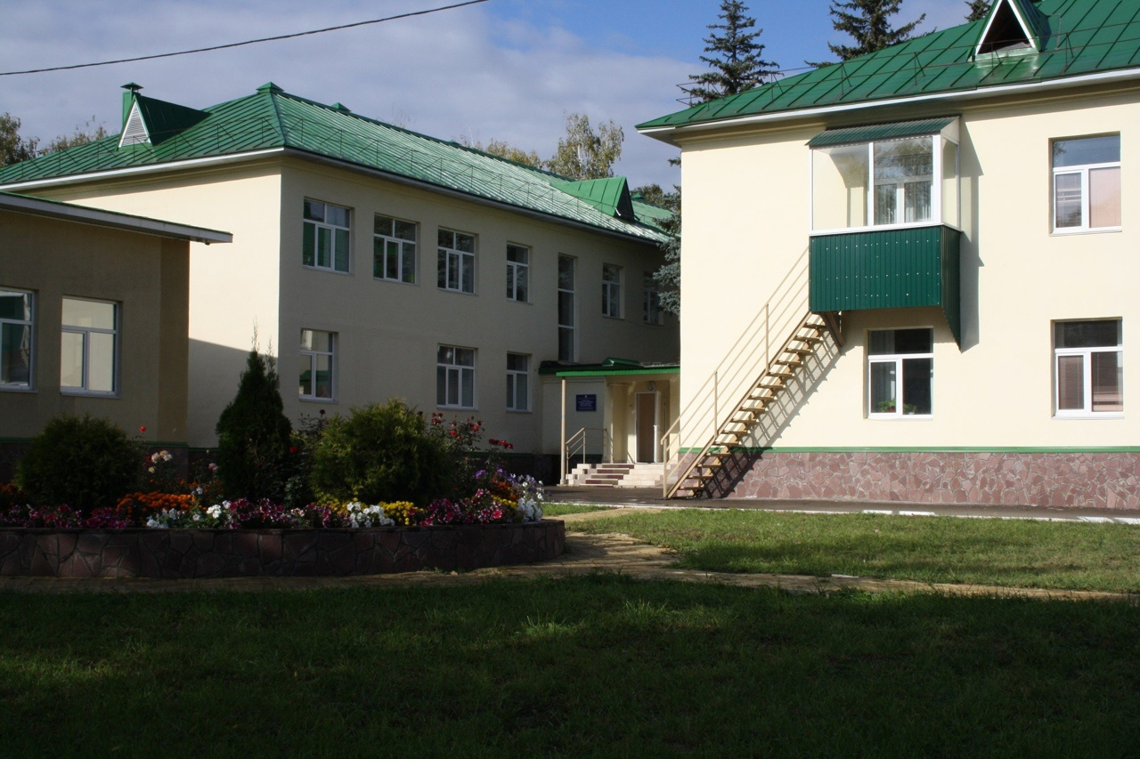
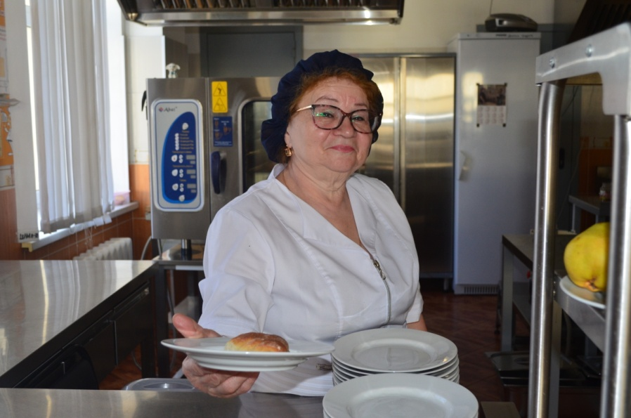
ГБОУ УКШИ № 30 для глухих и слабослышащих обучающихся
«ПРИГОТОВЛЕНИЕ ГОРЯЧЕГО ЗАВТРАКА»

Slide 2
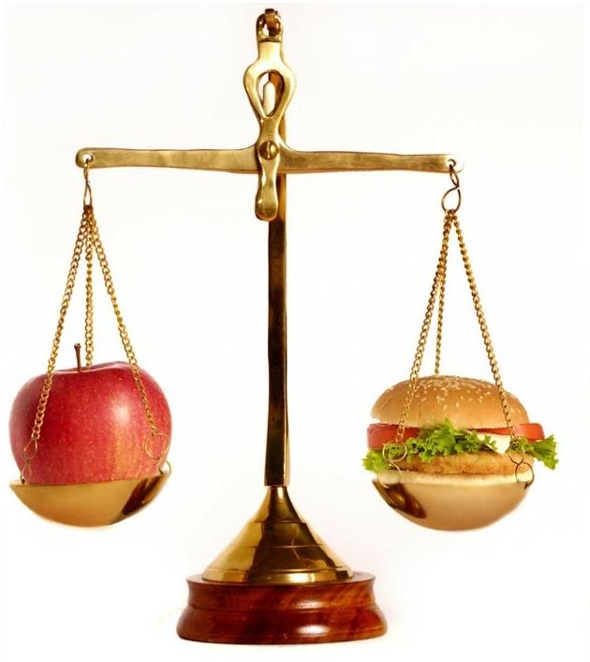
«Правильное питание школьника – залог его здоровья, успеваемости и нормального развития»

Slide 3

Школа представляет собой жизненно важную среду, используя которую можно оказывать влияние на процесс правильного питания и формировать у школьников верные навыки и стереотипы в данном вопросе. В школе существуют эффективные возможности, для проведения работы по охране здоровья и здоровому питанию. Именно школьный возраст является тем периодом, когда происходит основное развитие ребенка и формируется образ жизни, включая тип питания.

Slide 4
Энергетическая ценность продуктов

Slide 5
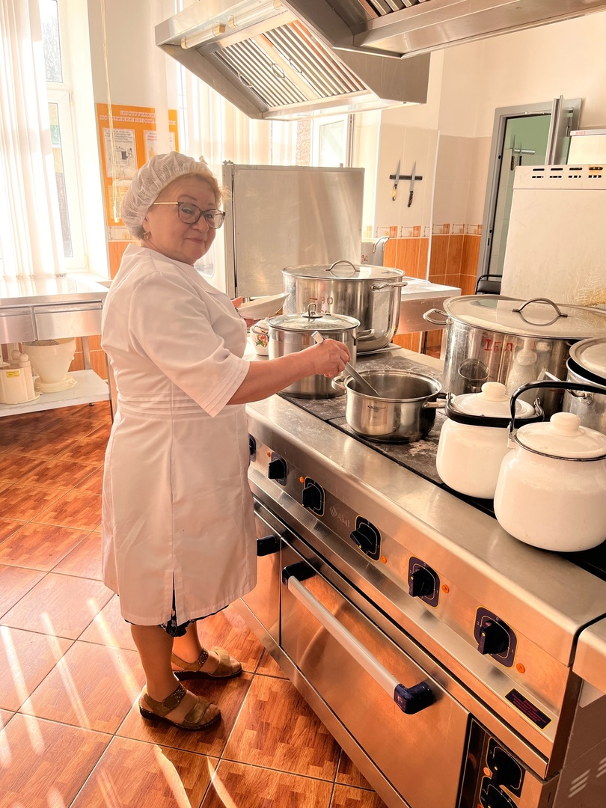
Процесс приготовления завтрака
Каша

Slide 6
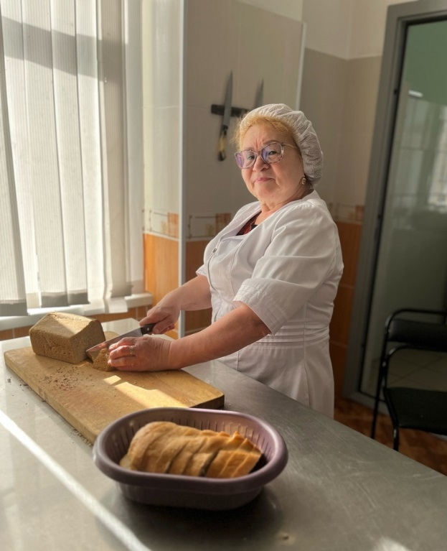
Нарезка хлеба

Slide 7
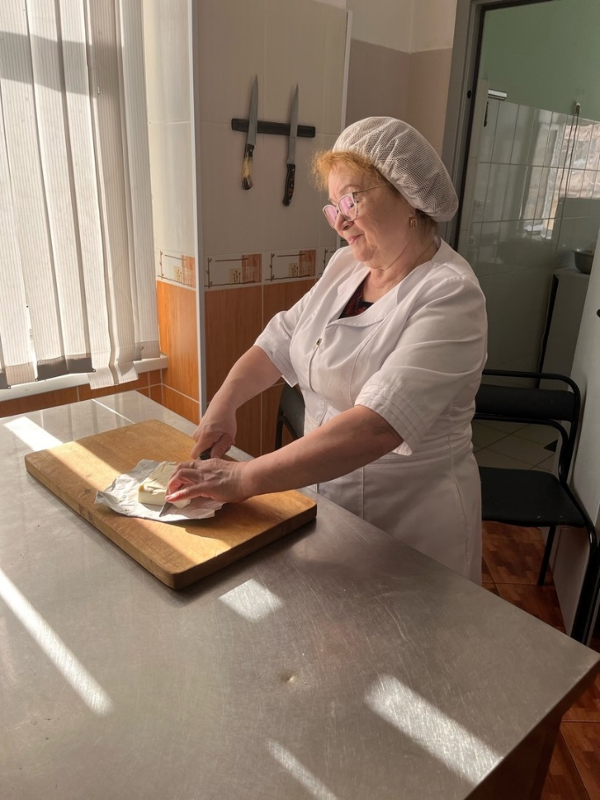
Режем масло порционно

Slide 8
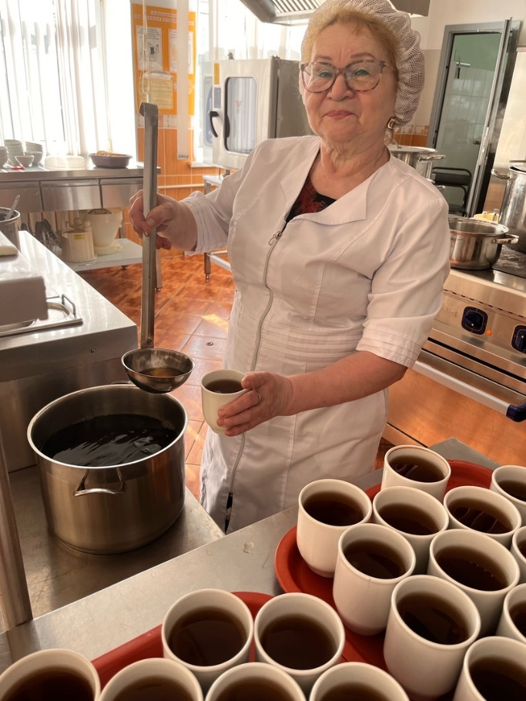
Подготовка к сервировке

Slide 9
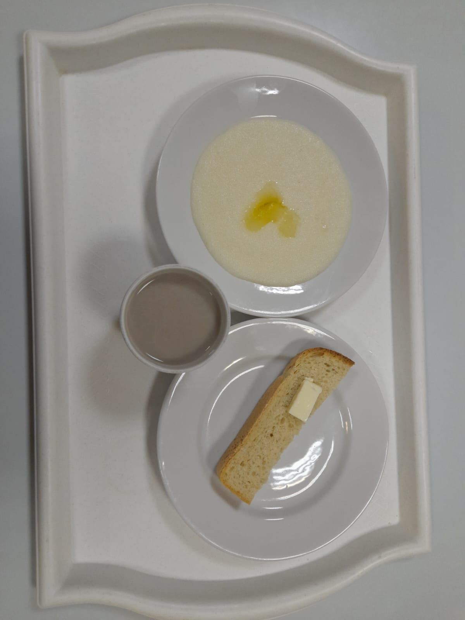
Завтрак готов!

Slide 10
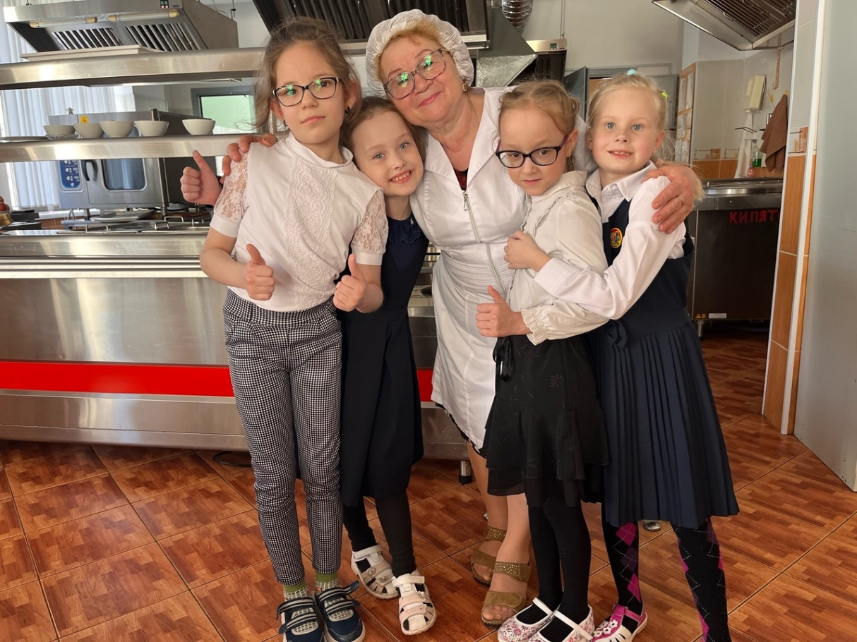
Спасибо за внимание !

